Slide 1
Naziv predmeta: PERFORMANSE TURBINSKIH MOTORA TRANSPORTNIH VAZDUHOPLOVA
Semestar: VI Broj ESPB: 4 Fond časova: 2+2
Uslov: Mehanika leta
Pogonske grupe vazduhoplova
Predmetni nastavnik: Doc.dr Branimir Stojiljković
Predispitne obaveze: Izrada projektnog zadatka
Način polaganja ispita: Polaganjem usmenog dela ispita
Ocena: Na osnovu bodova sa usmenog dela ispita i odbrane projektnog zadatka

Slide 2
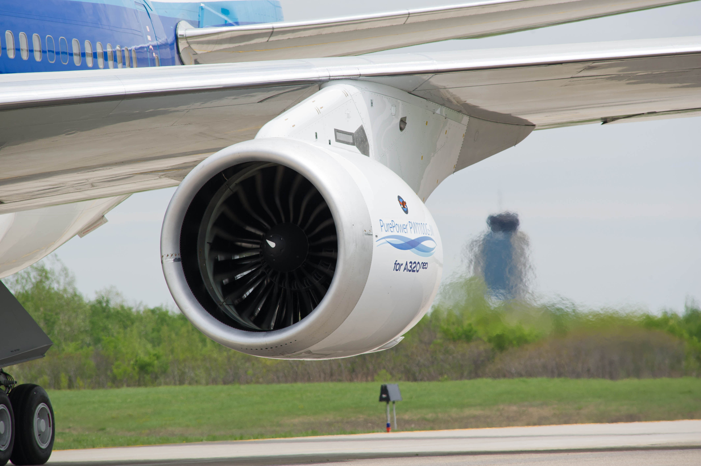
SADRŽAJ PREDMETA
Upoznavanje studenata sa osnovnim parametrima performansi turbinskih motora
- Potisak i specifični potisak.
- Specifična potrošnja goriva.
Propulzivna, toplotna i ukupna efikasnost.
Performanse pojedinih tipova turbinskih motora:
  Jednovratilni turbomlazni motor
  Dvovratilni turbomlazni motor
  Turbomlazni motor sa dogrevnom komorom
  Turbofenski motor sa razdvojenim strujama
  Turbofenski motor sa zajedničkim strujama
  Turbofenski motor sa zajedničkim strujama i dogrevnom komorom
  Turboelisni motor

Slide 3
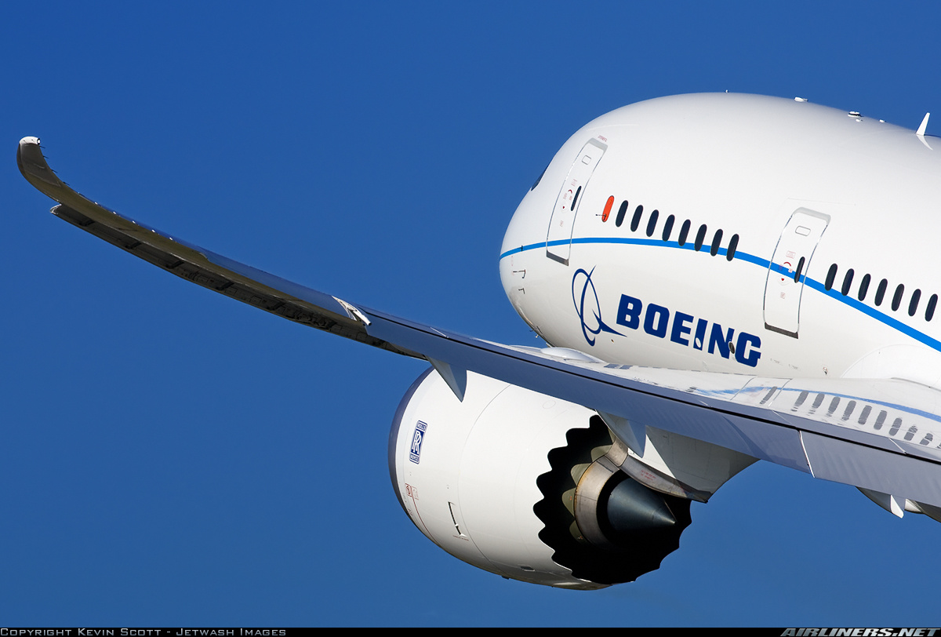
SADRŽAJ PREDMETA
Parametrijska analiza IDEALNIH ciklusa turbinskih motora
(design point analysis)
Proučavanje termodinamičkih promena radnog fluida (vazduh i produkti sagorevanja) pri strujanju kroz motor, primenom specijalizovanih softverskih paketa:
  Turbomlazni motor
  Turbofenski motor
  Turboelisni motor
Analiza promene performansi idealnih motora sa promenom:
  Uslova leta (Mahov broj, visina leta, atmosferski uslovi...)
  Konstruktivnih ograničenja (temperatura na izlazu iz komore sagorevanja...)
  Izabranih vrednosti konstruktivnih parametara (stepen sabijanja u kompresoru, stepen dvostrujnosti, stepen sabijanja u fenu...)

Slide 4
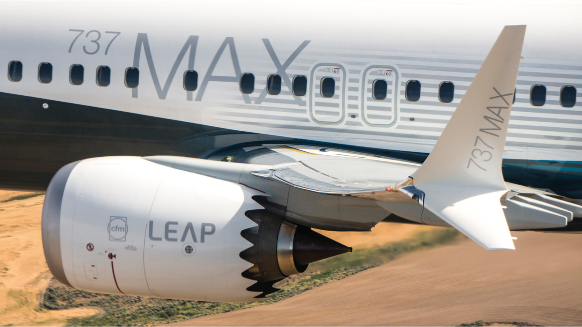
SADRŽAJ PREDMETA
Parametrijska analiza REALNIH ciklusa turbinskih motora
(design point analysis)
Efikasnosti osnovnih komponenata turbinskih motora:
  Uvodnik
  Kompresor
  Komora sagorevanja
  Turbina
  Mlaznik
Analiza promene performansi realnih motora sa promenom:
  Uslova leta (Mahov broj, visina leta, atmosferski uslovi...)
  Konstruktivnih ograničenja (temperatura na izlazu iz komore sagorevanja...)
  Izabranih vrednosti konstruktivnih parametara (stepen sabijanja u kompresoru, stepen dvostrujnosti, stepen sabijanja u fenu...)
  Efikasnosti osnovnih komponenata turbinskih motora (uvodnik, kompresor, komora sagorevanja, turbina, mlaznik)

Slide 5
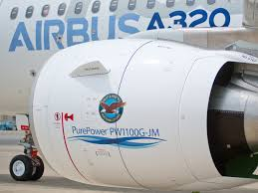
SADRŽAJ PREDMETA
Analiza performansi turbinskih motora
(off-design analysis)
Analiza promene performansi motora pri promeni:
  Uslova leta (Mahov broj, visina leta, atmosferski uslovi),
  Položaja ručice gasa (throttle setting).
- Mape performansi komponenata motora.
- Referentne i korigovane vrednosti parametara performansi.
- Poređenje performansi turbinskih motora.

Slide 6
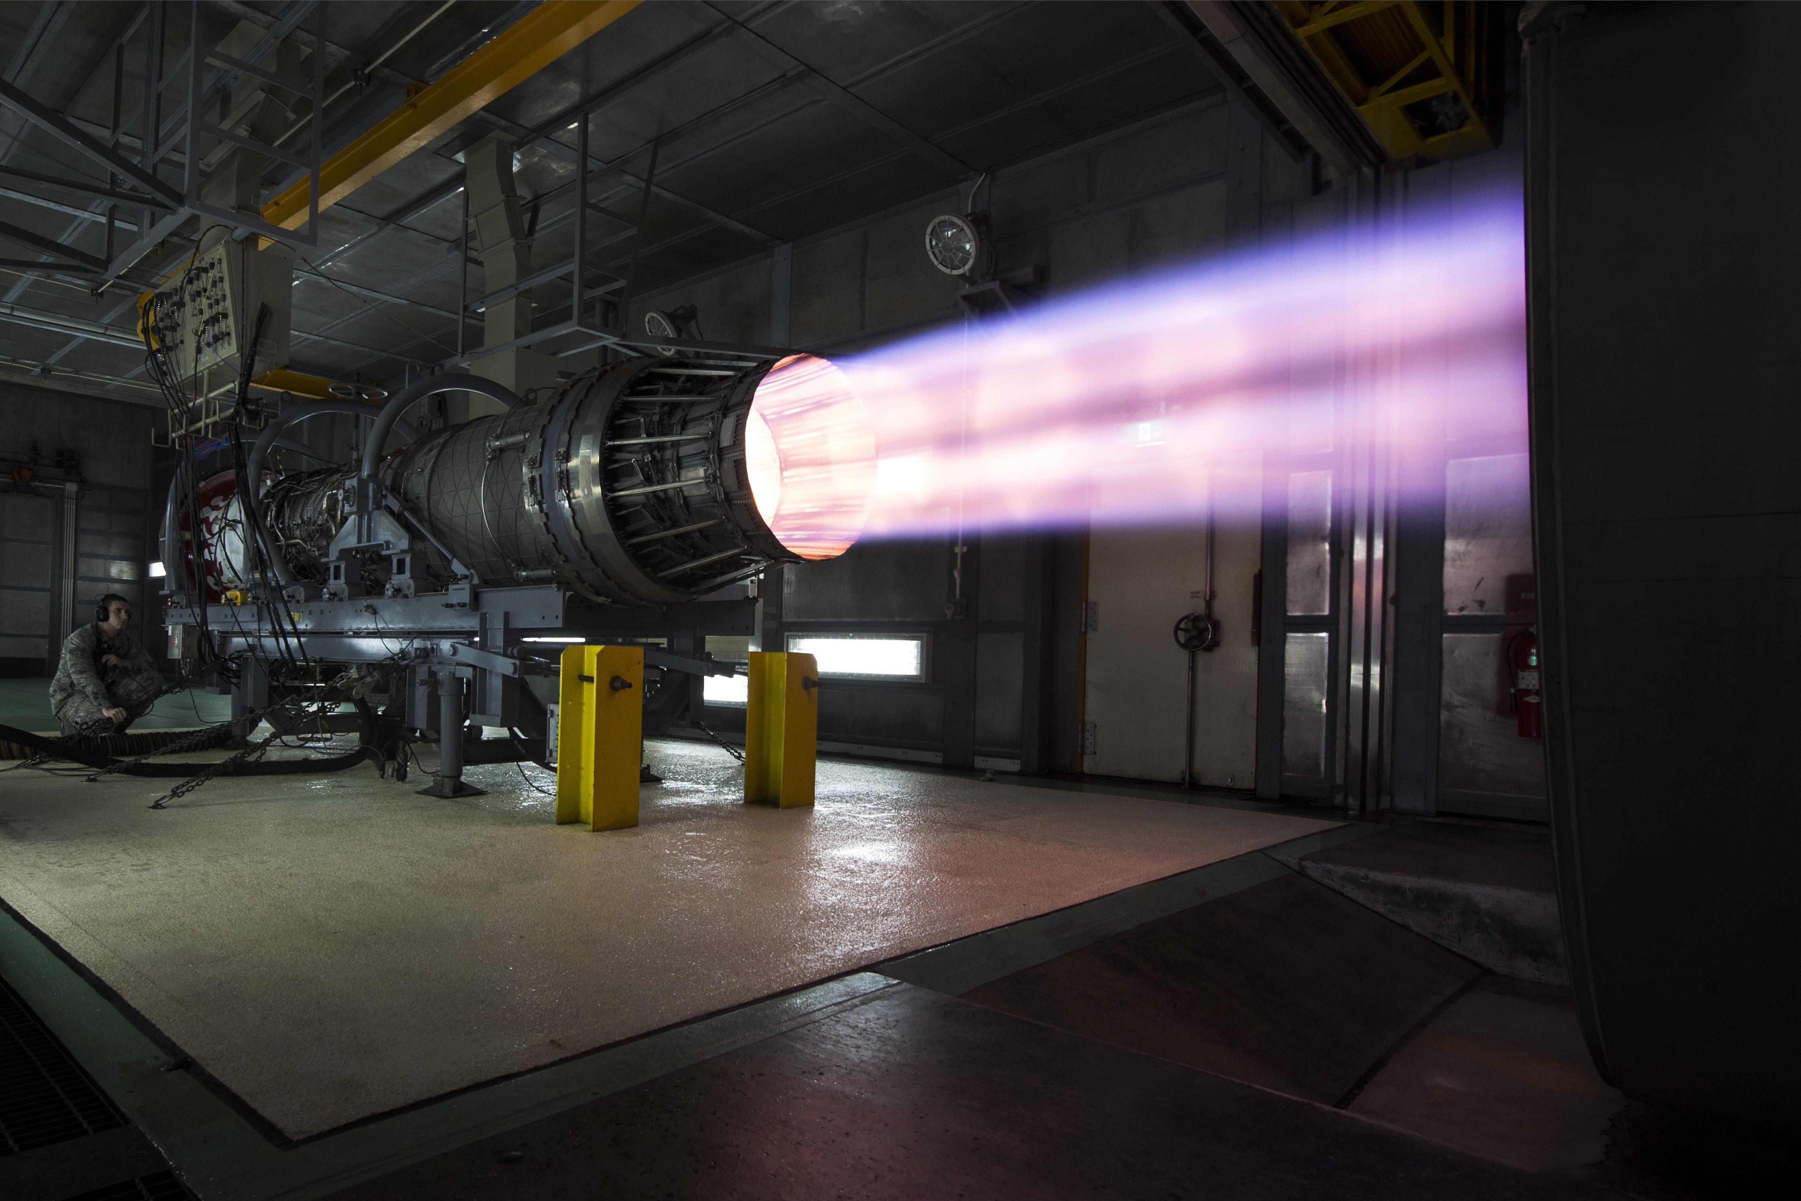
SADRŽAJ PREDMETA
Operativna upotreba motora
Prikazivanje performansi u uputstvima proizvođača motora.
  Maksimalni potisak motora na poletanju,
  Ocenjene vrednosti potiska na poletanju,
  Generalizovani potisak motora.
Margina temperature izduvnih gasova (EGTM – Exhaust Gas Temperature Margin).
Ograničenje temperature okolnog vazduha (OATL – Outside Air Temperature Limit).
Metode za smanjenje potiska na poletanju (Thrust Derate, Assumed temperature method).
Stepen radnog opterećenja motora (Engine Severity)

